Slide 1
Визуализация лесного массива
Студент: Светличная Алина Алексеевна ИУ7-53
Научный руководитель: Толпинская Наталья Борисовна

Slide 2
Цель - реализация программного обеспечения для визуализации лесного массива
Задачи:
описание и формализация доступных моделей
анализ и выбор соответствующих алгоритмов компьютерной графики для визуализации сцены и объектов
анализ и выбор языка программирования
реализация выбранных алгоритмов визуализации
реализация программного обеспечения для визуализации и редактирования лесного массива.

Slide 3
01
02
03
Объекты сцены
Площадка
сцены
Источник
света
Модели: лиственное дерево, хвойное дерево, кустарник, водоем

Slide 4
Анализ и выбор алгоритмов
Алгоритмы удаления невидимых линий и поверхностей:
Алгоритм Робертса
Алгоритм обратной трассировки лучей
Алгоритм Z-буфера
Алгоритмы удаления невидимых линий и поверхностей:
Алгоритм использующий Z-буфер
Алгоритм карты теней

Slide 5
Алгоритм Z-буфера
Z-буфер − буфер глубины, используемый для запоминания координаты глубины каждого видимого пикселя в пространстве изображения.
В процессе работы глубина или значение z каждого нового пикселя, который нужно занести в буфер кадра, сравнивается с глубиной того пикселя, который уже занесен в Z-буфер. Если это сравнение показывает, что новый пиксель расположен впереди пикселя, находящегося в буфере кадра, то новый пиксель заносится в этот буфер и, кроме того, производится корректировка Z-буфера новым значением z. Если же сравнение дает противоположный результат, то никаких действий не производится.

Slide 6

Алгоритм карты теней
Суть алгоритма в том, что при отрисовке отдельно взятого треугольника изначально считается общее количество пикселей во время алгоритма, использующего Z-буфер, а в самом алгоритме карты теней при экранировании каких-либо пикселей данного треугольника другим треугольником из общего числа пикселей, которое могло бы отрисоваться вычитается число экранированных пикселей. Таким образом находится число возможно отрисованных пикселей и реально отрисованных, что позволяет определять интенсивность тени по формуле:
$$u=\frac{DrawedPixels}{AllPixels}$$

Slide 7
С#
Выбор языка программирования
Данный язык поддерживает объектно-ориентированную парадигму программирования. Благодаря чему можно приводить объекты сцены к объектам классов, а также пользоваться шаблонами проектирования.
Для С# существует большое количество учебной литературы, что делает язык доступным
C# обладает богатой стандартной библиотекой, что позволяет решать некоторые задачи легче

Slide 8
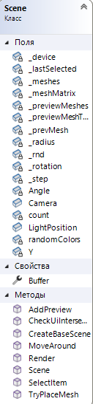
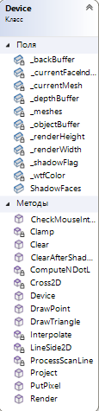
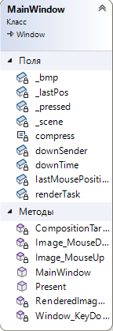
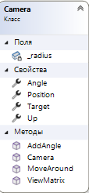
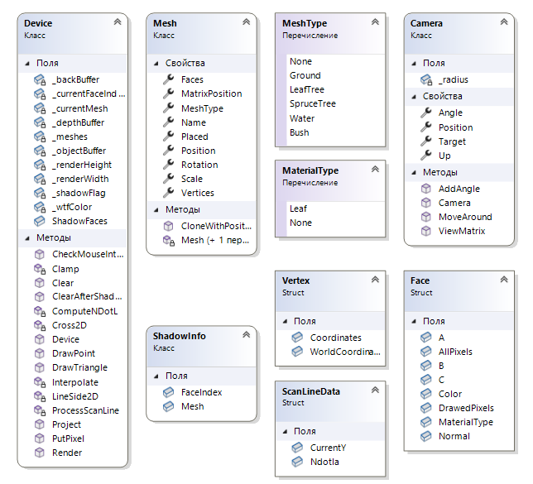
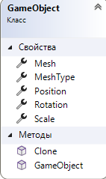
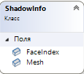
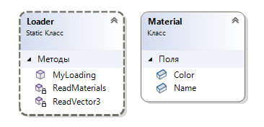
Структура классов

Slide 9
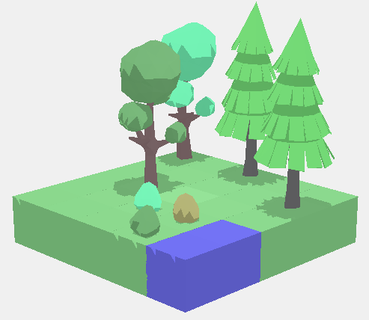
Пример работы программы

Slide 10
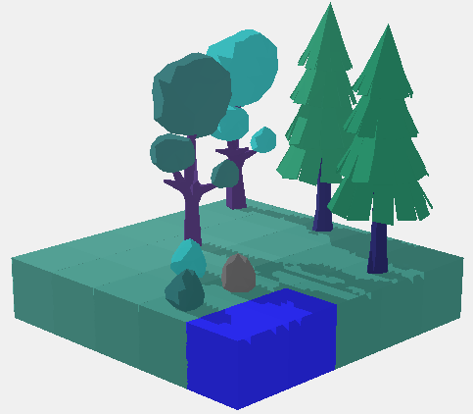
Пример работы программы

Slide 11
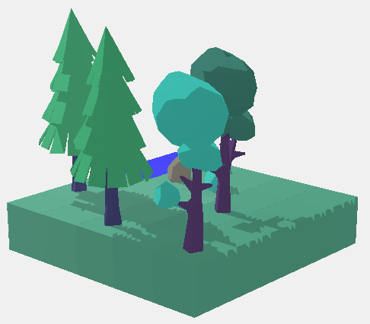
Пример работы программы

Slide 12
Эксперимент
Обычный рендеринг
Backeface culling
4931822 тиков
2688674 тиков

Slide 13
Заключение
В ходе выполнения курсовой работы была достигнута поставленная цель: реализовано программное
обеспечения для визуализации лесного массива.
Все задачи курсовой работы выполнены:
описаны и формализованы доступные модели
проанализированы и выбраны соответствующие алгоритмы компьютерной графики для визуализации сцены и объектов
проанализированы доступные языки программирования и выбран один из возможных для реализации курсовой работы
реализованы выбранные алгоритмы визуализации
реализовано программное обеспечение для визуализации и редактирования лесного массива

Slide 14
Спасибо за внимание

